Slide 1



Trường Tiểu học Đoàn Kết
CHÀO MỪNG QUÝ THẦY CÔ
CÙNG CÁC EM HỌC SINH
ĐẾN VỚI TIẾT HỌC VẦN

Slide 2

KHỞI ĐỘNG

Slide 3
soi gương
thược dược
giọt sương
rước đèn

Slide 4
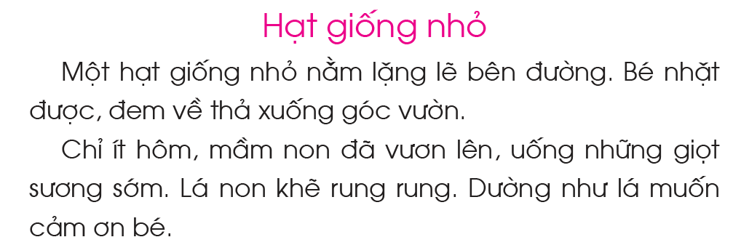

Slide 5
TIẾNG VIỆT 1
Tập 1
Tuần 17
Bài 93: Ôn tập

Slide 6
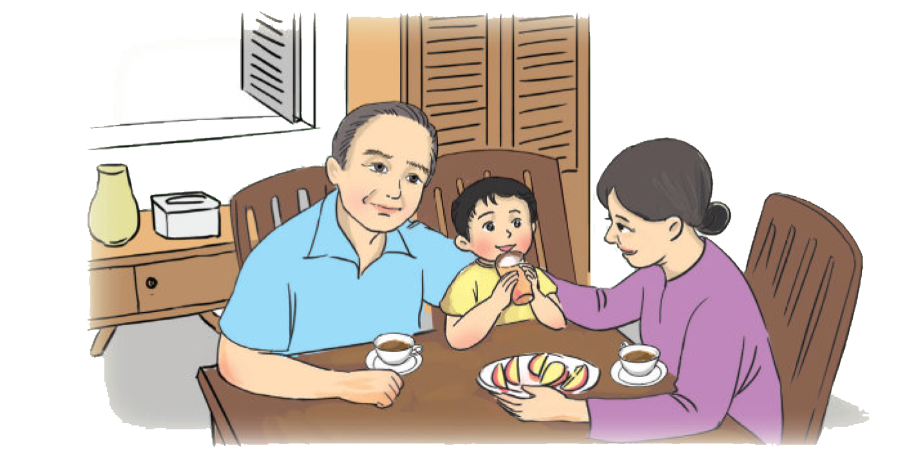
Em thấy điều gì trong bức tranh?
Notes:
Bấm vào hình ảnh để quay về slide câu hỏi

Slide 7


Ông bà em rất thương em. Sáng sáng, ông đưa em đến trường. Hết giờ học, ông đón em về. Khi em về đến nhà, bà pha nước để ông bà và em cùng uống. Em uống nước và kể cho ông bà nghe về các bạn ở trường.
Notes:
Bấm vào hình ảnh để quay về slide câu hỏi

Slide 8
1
2
Ông bà em rất thương em. Sáng sáng, ông đưa em đến trường. Hết giờ học, ông đón em về. Khi em về đến nhà, bà pha nước để ông bà và em cùng uống. Em uống nước và kể cho ông bà nghe về các bạn ở trường.
3
4
5

Slide 9
Ông bà em rất thương em. Sáng sáng, ông đưa em đến trường. Hết giờ học, ông đón em về. Khi em về đến nhà, bà pha nước để ông bà và em cùng uống. Em uống nước và kể cho ông bà nghe về các bạn ở trường.

Slide 10

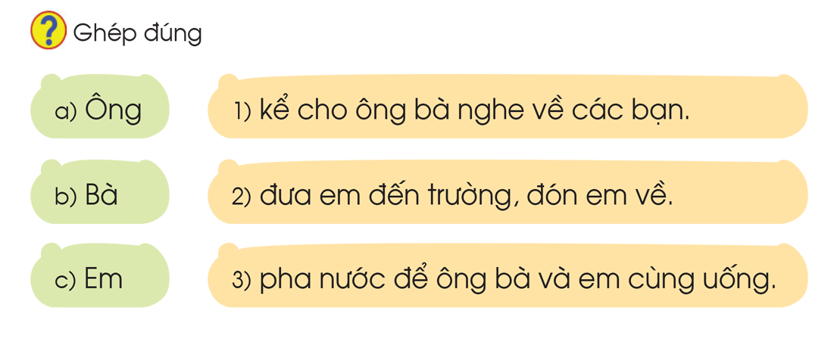

Notes:
Bấm vào hình ảnh để quay về slide câu hỏi

Slide 11

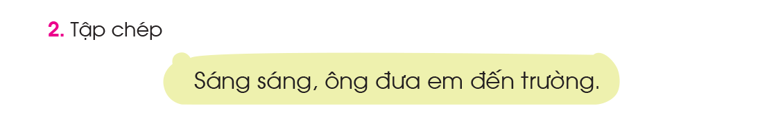
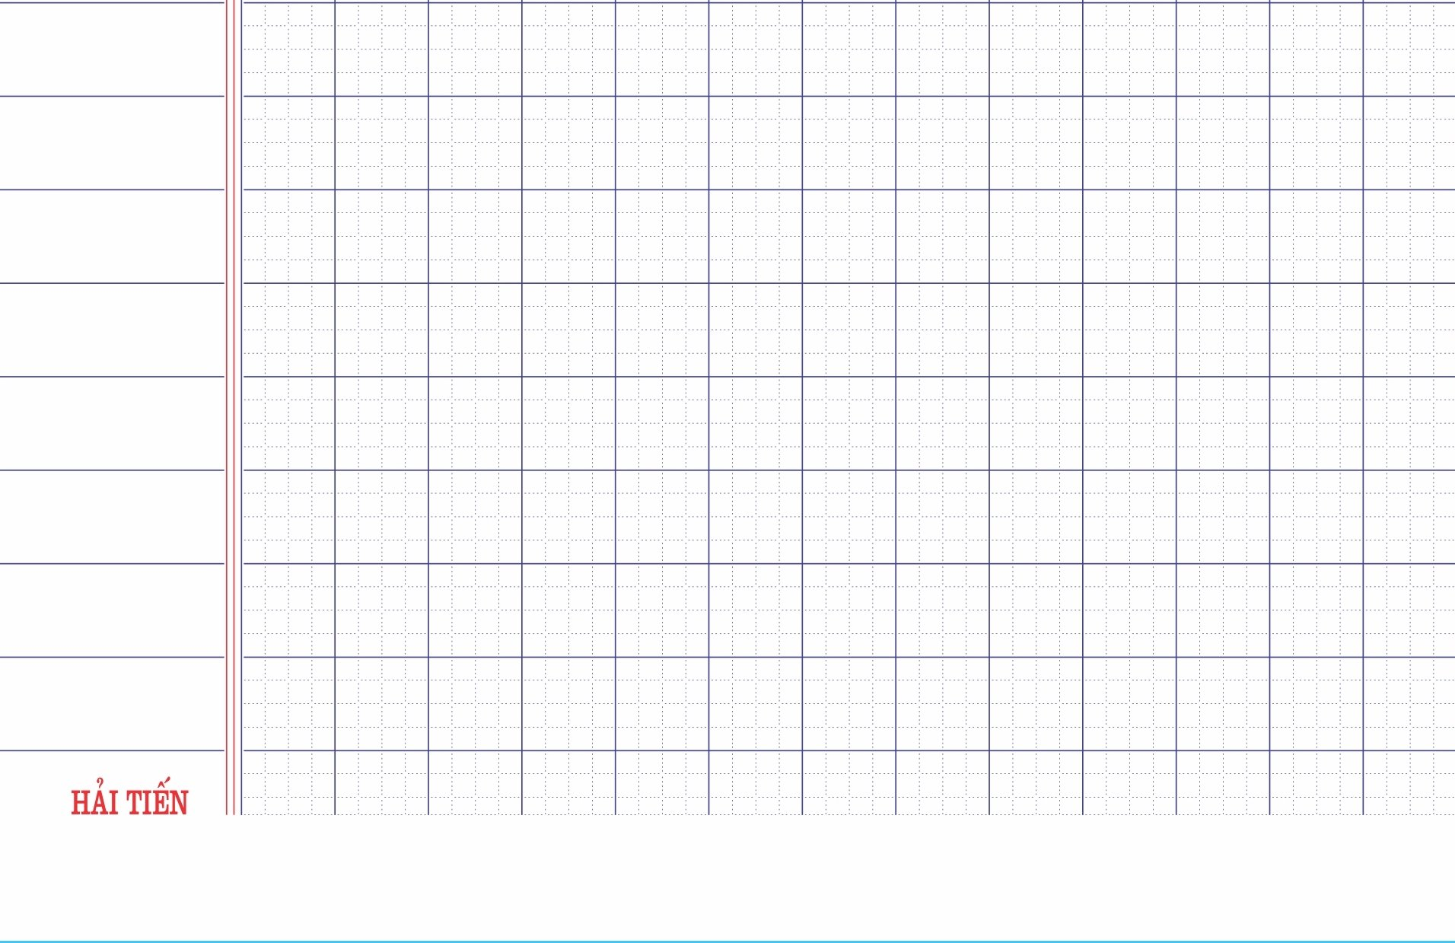

sáng sáng, ông đưa em
đến trường.
Notes:
Bấm vào hình ảnh để quay về slide câu hỏi

Slide 12
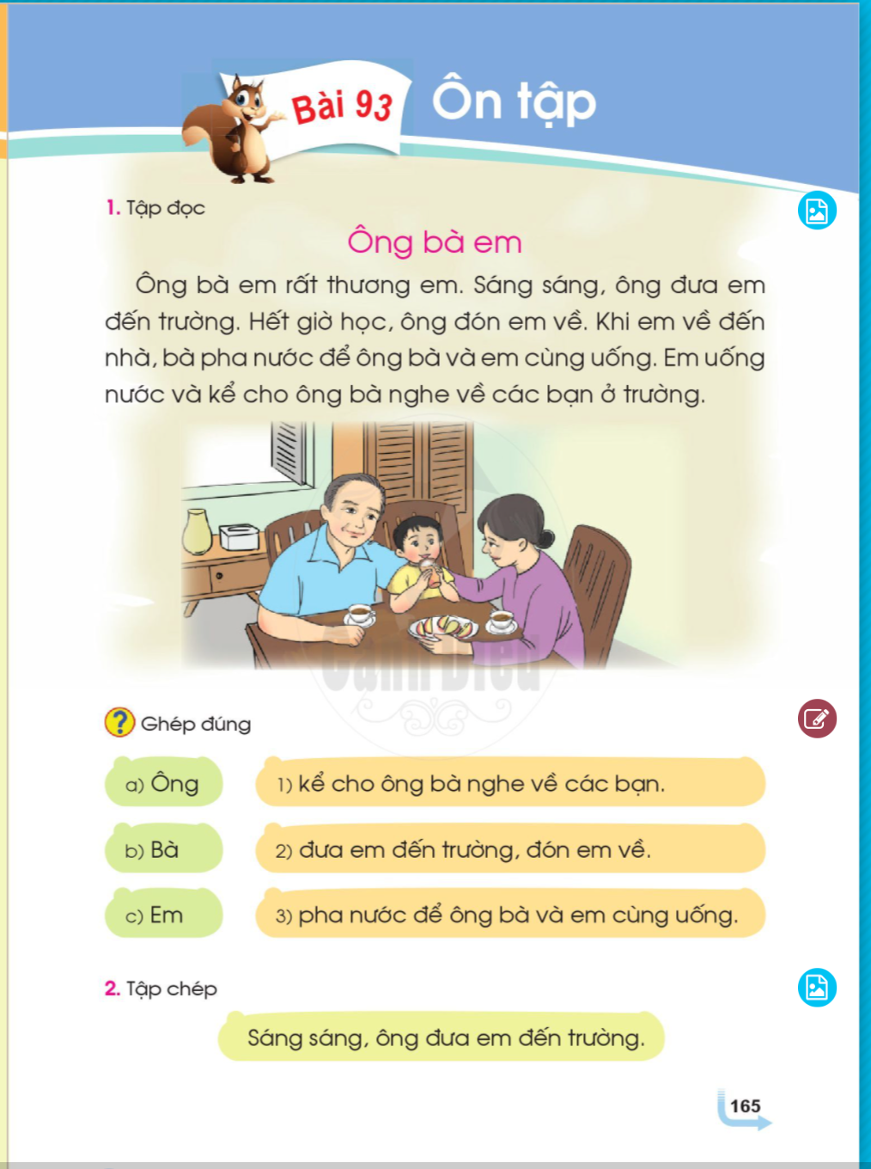

Slide 13
Hoc10 chúc các em học tốt!

